Slide 1

Дифференциация
звуков ш - ж

Slide 3


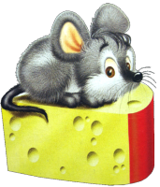

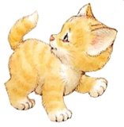
Гусь шипит ш-ш-ш

Slide 4

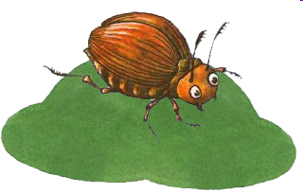

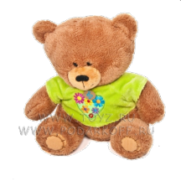

Жук жужжит ж-ж-ж

Slide 5


Звук –ш-
Ш-ш-ш – шипит сердитый гусь, Я мальчишек не боюсь,
Догоню, вас, шалуны,
Ухвачу вас за штаны!

Slide 6


Звук - ж –
Жук на листике сидит,
Громко целый день жужжит,
Ждет гостей к себе домой,
Показать, как он поёт: ж – ж - ж.

Slide 7

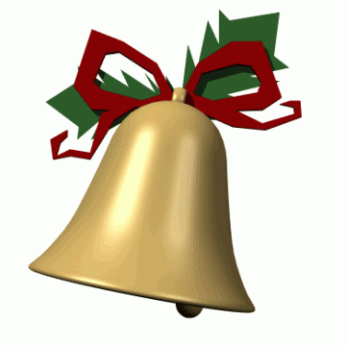

Характеристика звуков
Звук [ж]
Согласный -
Звонкий –
Всегда твёрдый –
Звук [ш]
Согласный –
Глухой –
Всегда твёрдый -

Slide 8
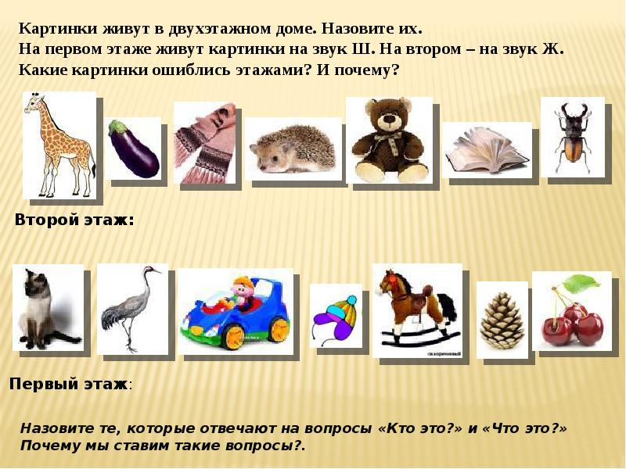

Slide 9


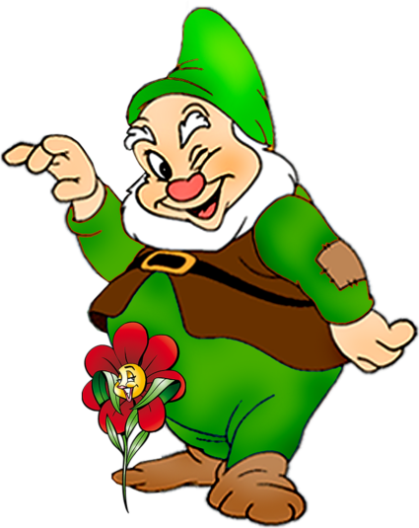

Я нашел жука в цветке, Я держу его в руке,
Жук такой хорошенький,
Спинка вся в горошинку!

Slide 10
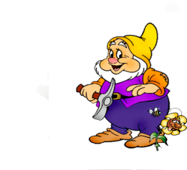
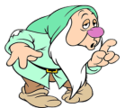

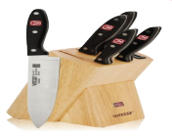

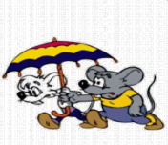

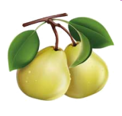
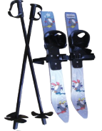
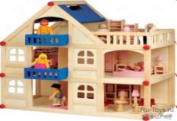
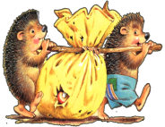
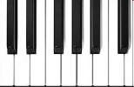
«Добавь –жи- или –ши-»
малы - …ши но – …жи каранда – …ши мы – …ши ланды –…ши гру – …ши лы – …жи клави – …ши эта – …жи е – …жи

Slide 11

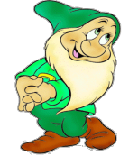
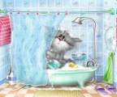

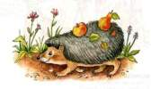

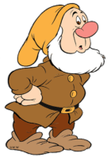

«Доскажи словечко»
Уш – уш – уш – мы включили …
Ша – ша – ша - мама моет …
Жа – жа – жа – есть иголки у …
Ши – ши – ши – у меня …
Жи – жи – жи – папа точит …
Ши – ши – ши – на болоте …

Slide 12
«Магазин игрушек»
« Я купил в магазине две кошки; Я купил в магазине один флажок. И т.д.» (Следующий слайд).

Slide 13

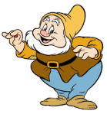

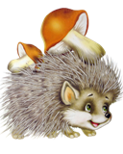


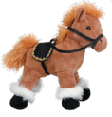




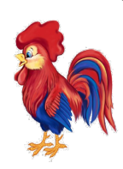



«Магазин игрушек»

Slide 14
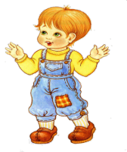

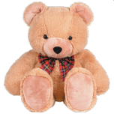
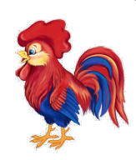
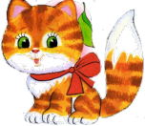

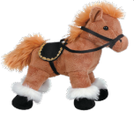
«Что для Миши, что для Жени?»

Slide 15
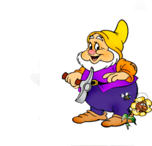

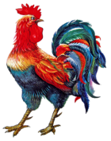
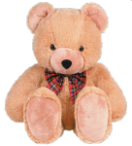
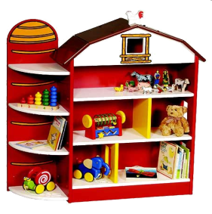
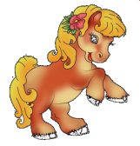

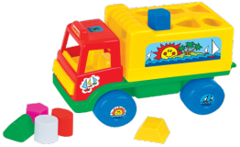
«Игрушки»
У Жени дома много игрушек. Они стоят в шкафу. Там плюшевый мишка, резиновый ежик, красивый петушок, жираф с длинной шеей, быстрая лошадка, серая мышка, рыжая кошка. В гараже у Жени большая машина. К нему в гости приходит его лучший друг Миша. Они вместе играют с этими игрушками.

Slide 16

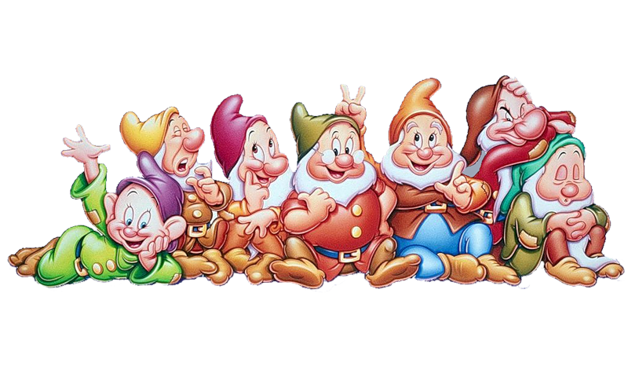
Молодцы !

